Slide 1
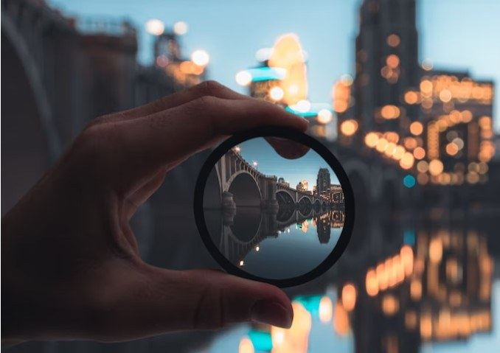
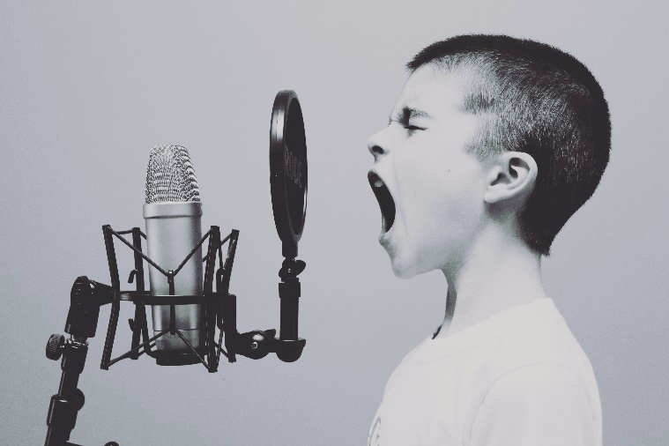
ΦΥΣΙΚΗ ΕΙΚΟΝΑΣ
&
ΗΧΟΥ
ΚΑΛΗ ΑΚΑΔΗΜΑΪΚΗ ΧΡΟΝΙΑ
Μ. ΚΑΡΑΓΙΑΝΝΗ
email επικοινωνίας: mkaragianni@uniwa.gr

Slide 2
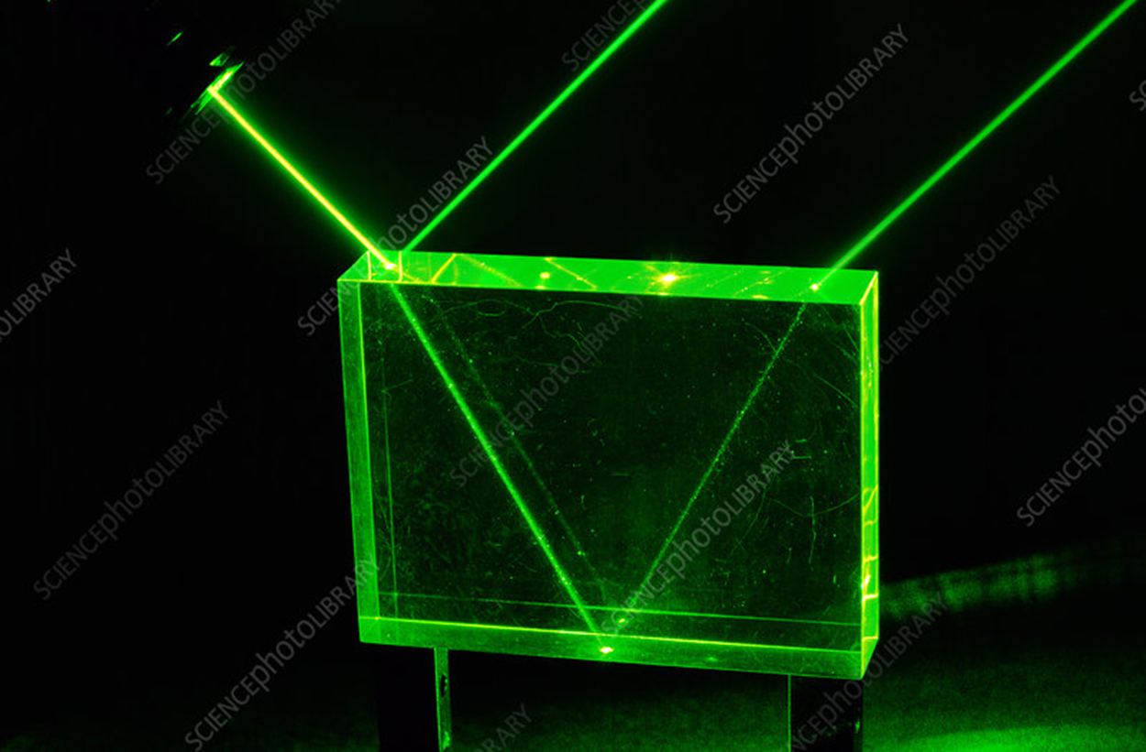
ΑΝΑΚΛΑΣΗ – ΔΙΑΘΛΑΣΗ
https://www.sciencephoto.com/contributor/xxx/

Slide 3

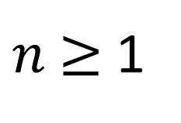

ΤΙ ΕΙΝΑΙ Ο ΔΕΙΚΤΗΣ ΔΙΑΘΛΑΣΗΣ (n)
Η ταχύτητα c διάδοσης Η/Μ ακτινοβολίας εξαρτάται από: ιδιότητες μέσου, f
c₀ στο κενό: έχει την ίδια τιμή c₀ = 3 x 10⁸ m/sec για όλες τις συχνότητες f
$v$σε υλικό μέσο: $v=λ∙f < c_{0}$
$c_{0}$ $≥v$
(Απόλυτος) δείκτης διάθλασης
n = $\frac{c_{0}}{v}$
$n$ $≥$ 1

Slide 4
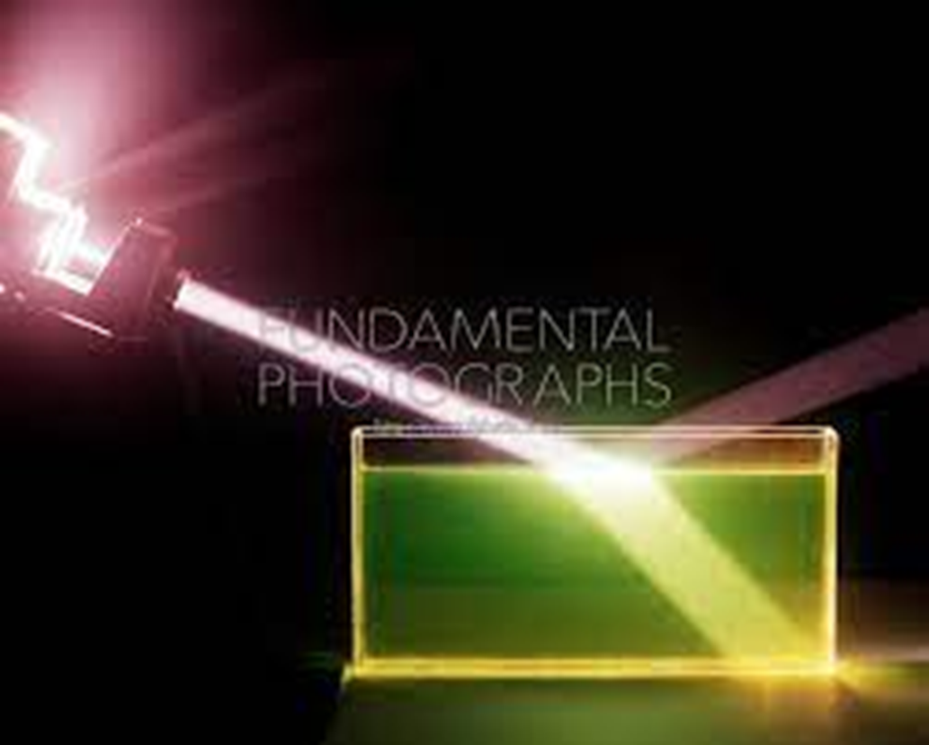
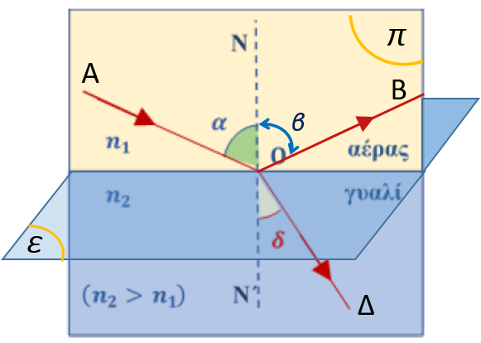
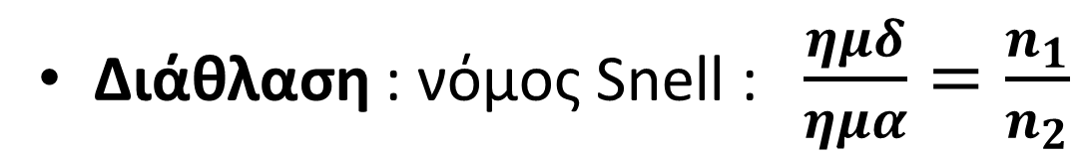
ΑΝΑΚΛΑΣΗ – ΔΙΑΘΛΑΣΗ
ΑΟ, ΟΒ, ΝΝ΄, ΔΟ βρίσκονται όλες
στο ίδιο επίπεδο πρόσπτωσης π
Ανάκλαση : α = β
https://fphoto.photoshelter.com/image/I0000nFZpKs7dW1g
Copyright:© 1974 George Resch - Fundamental Photographs
Διάθλαση : νόμος Snell : $\frac{ημδ}{ημα}=\frac{n_{1}}{n_{2}}$
n₁∙ ημα = n₂ ∙ ημδ

Slide 5
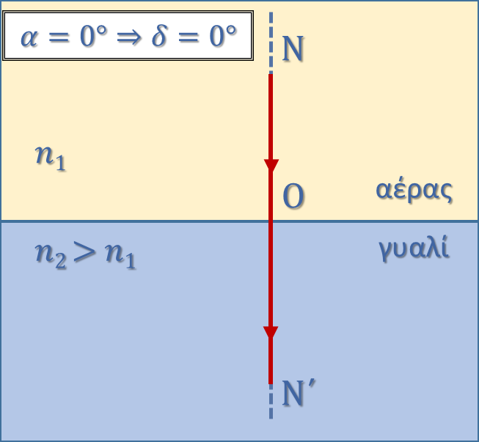
ΔΙΑΔΟΣΗ ΦΩΤΟΣ ΑΠΟ ΤΟ ΟΠΤΙΚΟ ΜΕΣΟ (1) ΣΤΟ ΟΠΤΙΚΟ ΜΕΣΟ (2)
(i) αραιότερο → πυκνότερο
(ii) αραιότερο → πυκνότερο
(iii) κάθετη πρόσπτωση
π
π
π
(n₁ > n₂)
n₁<n₂ ⇒ δ<α
n₁>n₂ ⇒ δ>α
α=0° ⇒ δ=0°

Slide 6
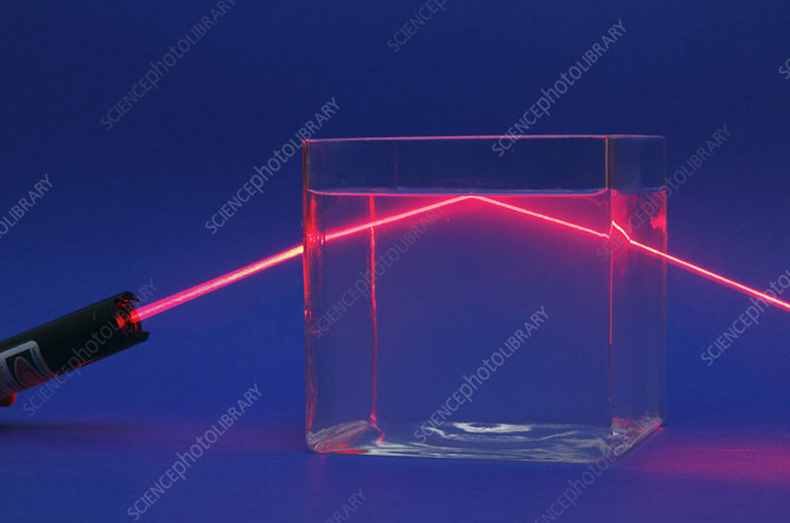
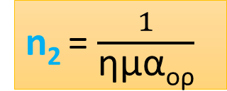
ΟΛΙΚΗ ΑΝΑΚΛΑΣΗ – ΟΡΙΚΗ ΓΩΝΙΑ
δ=
n₂ = $\frac{1}{\text{ημα}\text{ορ}}$
α_{ορ}

Slide 7
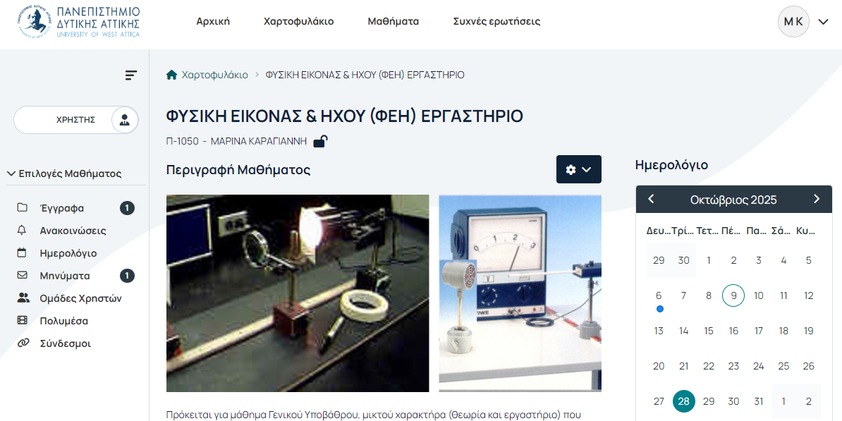

Slide 8
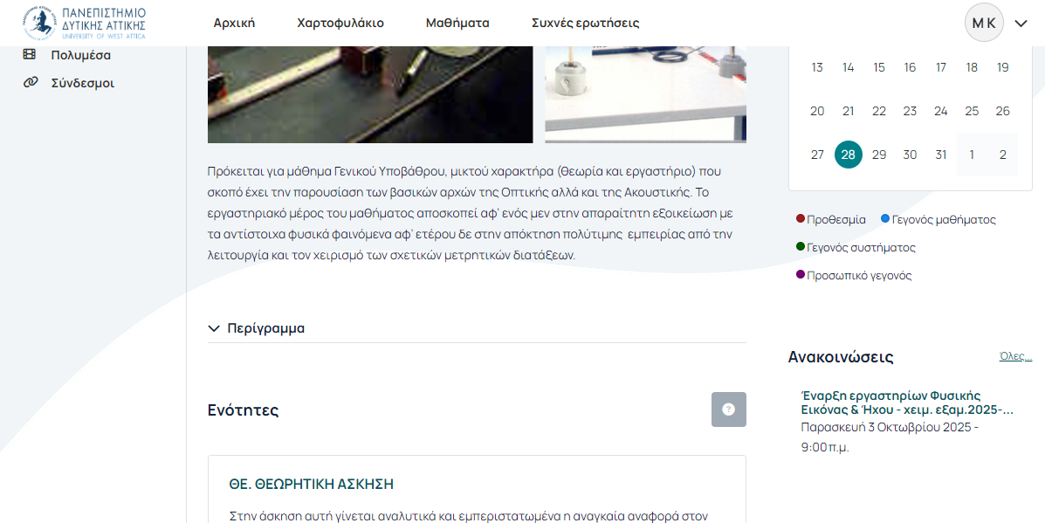

Slide 9
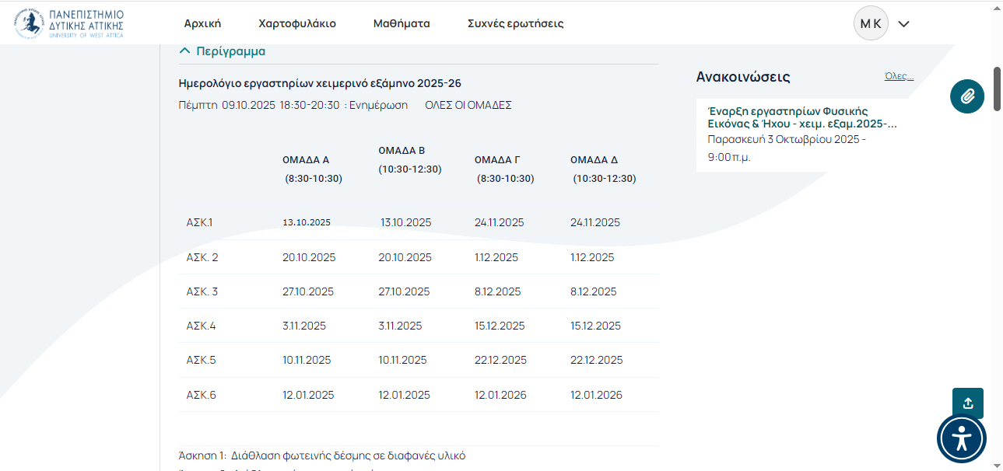

Slide 10
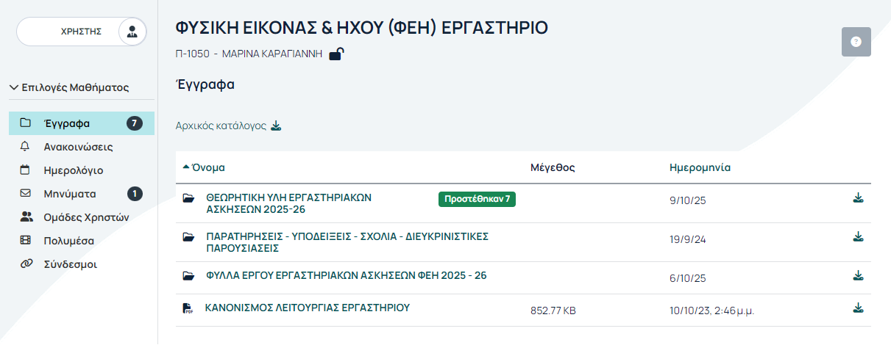

Slide 11
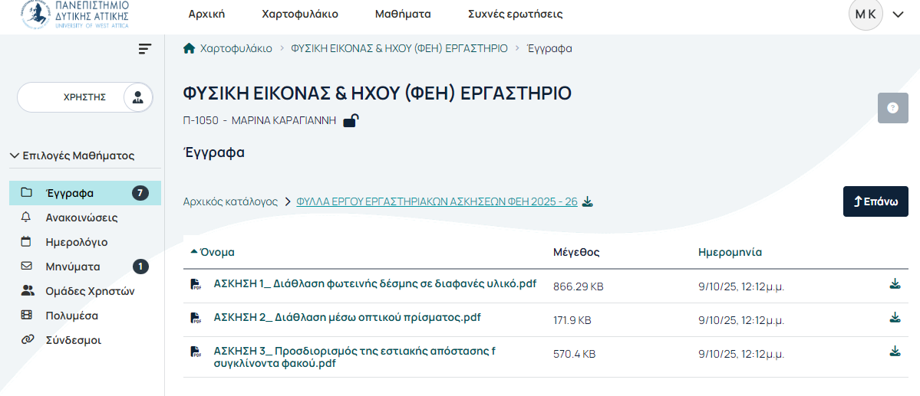
Τα εκτυπώνετε και τα φέρνετε στο εργαστήριο στην αντίστοιχη άσκηση

Slide 12
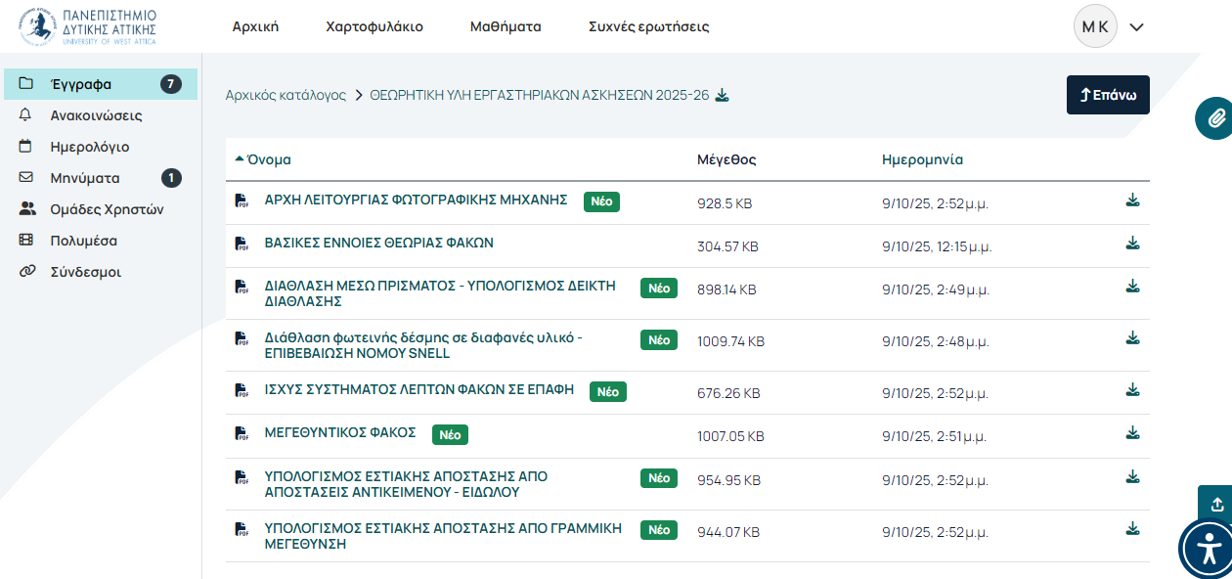

Slide 13
Προϋποθέσεις για Επιτυχή ολοκλήρωση της εργαστηριακής άσκησης:
1
2
3
Φυσική παρουσία
γραπτός βαθμός ≥5
προφορικός βαθμός ≥5
χιλιοστομετρικό χαρτί (μιλιμετρέ)
χάρακα διαφανή
σετ από καμπυλόγραμμα
μολύβι, γόμα
scientific calculator
Απαραίτητος εξοπλισμός :
Διάρκεια Εργαστηρίου : 2 ώρες στις οποίες πραγματοποιούνται:
Εκτέλεση άσκησης σύμφωνα με τις οδηγίες του φυλλαδίου και του επιβλέποντα – λήψη μετρήσεων και καταχώρηση πειραματικών δεδομένων.
Επεξεργασία δεδομένων – συμπλήρωση φύλλου έργου.
Προφορική εξέταση από τον επιβλέποντα καθηγητή.

Slide 14
ΠΡΟΣΕΛΕΥΣΗ
Μέγιστη ανεκτή καθυστέρηση άφιξης 15’.
Καθυστέρηση > 15’ →ΔΕΝ ΕΠΙΤΡΕΠΕΤΑΙ ΝΑ ΑΣΚΗΘΕΙΤΕ ↔ΧΡΕΩΝΕΣΤΕ ΜΕ ΑΠΟΥΣΙΑ
ΠΡΟΕΤΟΙΜΑΣΙΑ
Πριν την προσέλευση στο εργαστήριο, πρέπει να είστε κατάλληλα προετοιμασμένοι για την Άσκηση που θα εκτελέσετε, δηλαδή πρέπει να:
έχετε μελετήσει το κείμενο του Φυλλαδίου και τις σχετικές αναφορές
έχετε μελετήσει τις αντίστοιχες ερωτήσεις που συμπεριλαμβάνονται στο τέλος κάθε Φυλλαδίου
έχετε εκτυπώσει το φύλλο έργου που τελικά θα παραδώσετε στο τέλος του διώρου.
ΠΡΟΣΟΧΗ!!!
ΧΩΡΊΣ ΦΎΛΛΟ ΈΡΓΟΥ ΔΕΝ ΕΠΙΤΡΕΠΕΤΑΙ ΝΑ ΑΣΚΗΘΕΙΤΕ↔ ΧΡΕΩΝΕΣΤΕ ΜΕ ΑΠΟΥΣΙΑ
προφορική εξέταση
γραπτή εργασία

